Slide 1

Formação AWS Cloud Foundations
Alexsandro Lechner
Arquiteto de Soluções AWS
linkedin.com/in/alexsandrolechner

Slide 2
Conteúdo Programático
Módulo 2: Computação na Nuvem com EC2
Amazon EC2
Armazenamento na Nuvem
Gerenciamento de instâncias EC2
Notes:
Sumarize aqui os conteúdos/assuntos que serão abordados durante o curso. Caso o seu curso tenha poucas vídeoaulas, no máximo 06, pode listá-las e então comente tecnicamente o conteúdo que será abordado. Caso o seu curso possua mais de 6 vídeoaulas, sugerimos agrupá-las em assuntos maiores para comentar especialmente neste slide.

Slide 3

Computação na Nuvem com EC2
S3

Slide 4
Amazon S3
Amazon S3 (Amazon Simple Storage Service) é um serviços de armazenamento de objetos em nuvem oferecidos pela AWS. É ideal para armazenar, organizar e recuperar grandes volumes de dados de forma segura e escalável.

Slide 5
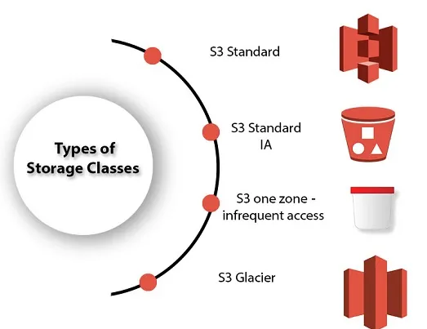
Amazon S3
O Amazon S3 possui algumas classes de storages onde conseguimos economizar nos custos.
Um exemplo muito bom para entendermos as diferentes classes do S3 é o exemplo do exames de Hospital.

Slide 6
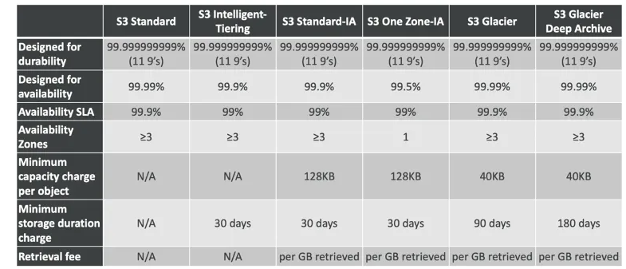
Amazon S3
https://aws.amazon.com/pt/s3/storage-classes/

Slide 7
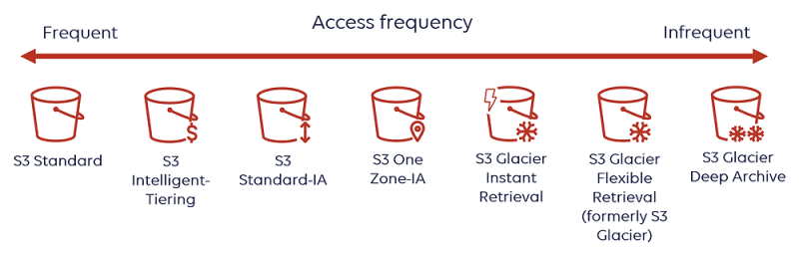
Amazon S3

Slide 8
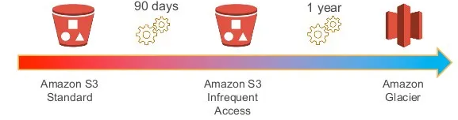
Amazon S3
Podemos utilizar regra de ciclo de vida para definir a forma como o Amazon S3 gere os objetos durante o seu tempo de vida. O Lifecycle permite fazer a transição de objetos e migrar automaticamente para a classe Glacier.

Slide 9
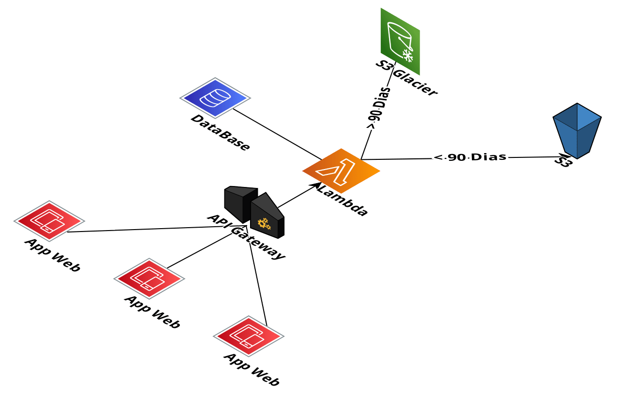
Amazon S3

